Slide 1
Multithreading
Tutorial 12
Computer Architecture 246267

Slide 2
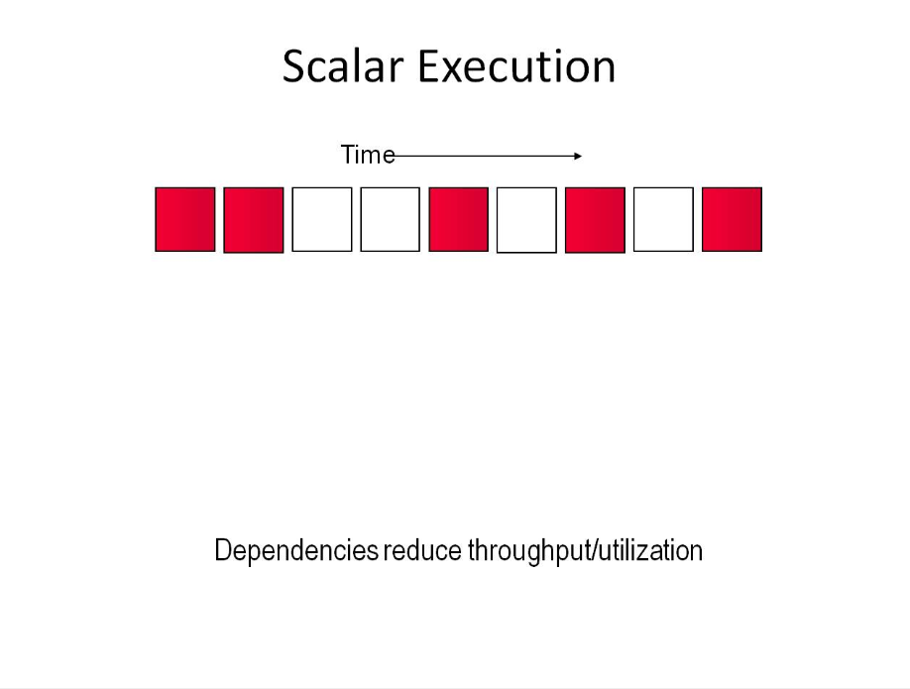

Slide 3
Superscalar Execution
Time
Dependencies, cache misses, and branch mispredictions
reduce throughput/utilization

Slide 4
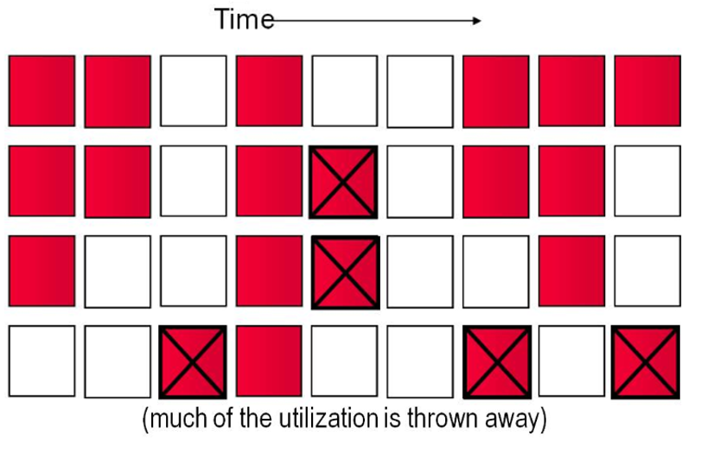
Prediction

Slide 5
Blocked Multithreading (“Switch On Event”)
Time
May increase utilization and throughput, but must switch when current
thread goes to low utilization/throughput section (e.g. L2 cache miss)

Slide 6
Fine Grained Multithreading
Time
Increases utilization/throughput by reducing impact of dependences

Slide 7
Simultaneous Multithreading (SMT)
Time
In-order
fetch/decode/rename
Out-Of-Order Execution
In-order Retire
Increases utilization/throughput by reducing impact of
dependencies, cache misses, and branch mispredictions

Slide 8
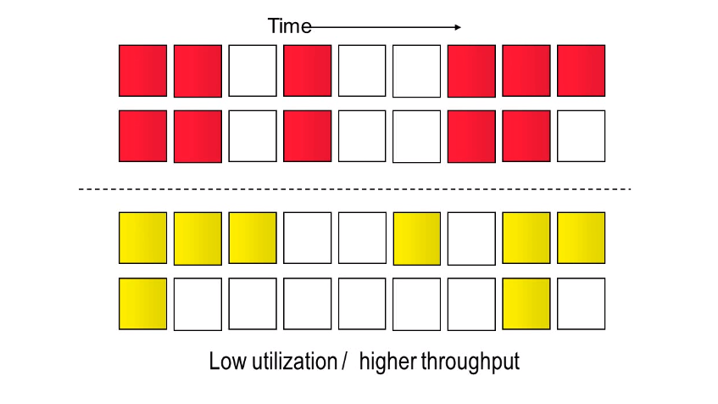
Note: MT is not CMP!

Slide 9
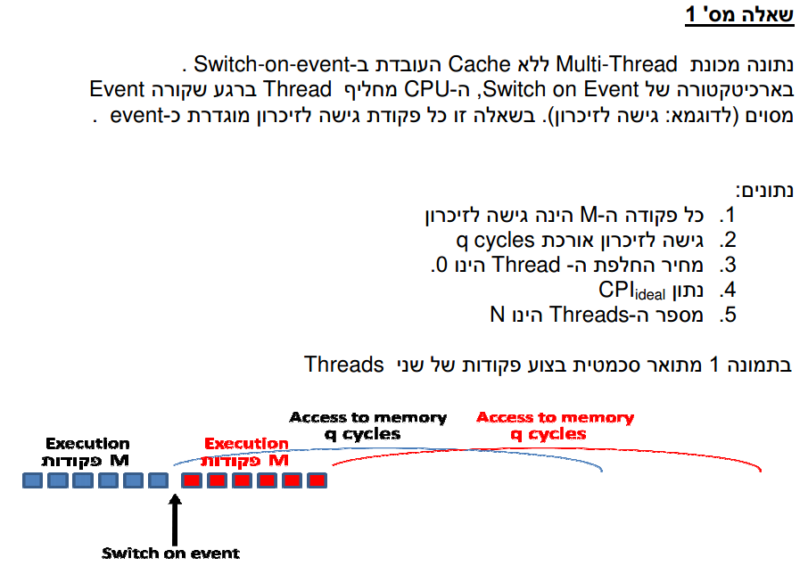

Slide 10
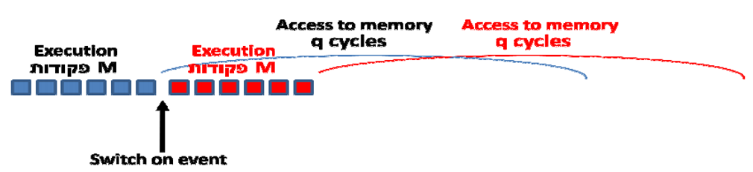
Question 1
א. חשבו את ה-IPC (instructions per cycle) כתלות במס' ה-threads (N)
ב. מהו ה-IPC המקסימלי שניתן להשיג?
ג. מהו מס' החוטים N₁ המאפשר ביצועים מקסימליים?
ד. שרטטו גרף של IPC(N)
ה. ...
ו. ...

Slide 11
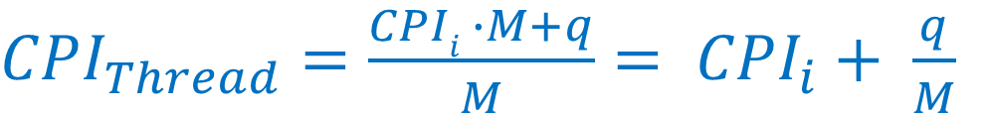


Question 1.a
Develop an equation for the IPC as a function of the running threads (N)?
Memory access: Q cycles
${CPI}_{Thread}={\frac{CPIi ∙M+q}{M}= CPI}_{i}+ \frac{q}{M}$
Memory access:
Each M instructions
$${IPC}_{Thread}=\frac{1}{{CPI}_{Thread}}=\frac{1}{{CPI}_{i}+\frac{q}{M}}$$
$${IPC}_{N_Threads}=\frac{N}{{CPI}_{i}+\frac{q}{M}}$$

Slide 12
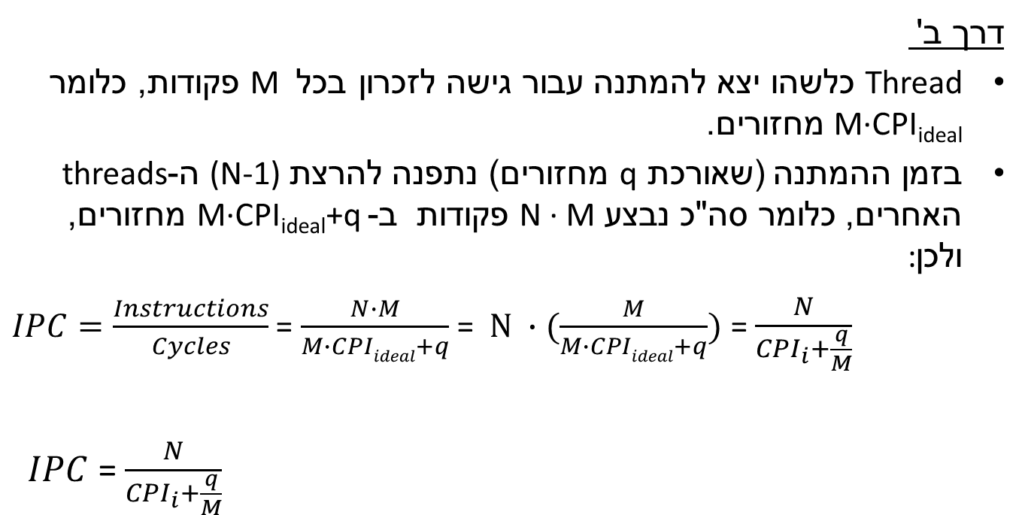
Question 1.a
חשבו את ה-IPC (instructions per cycle) כתלות במס' ה-threads (N).
דרך ב'
Thread כלשהו יצא להמתנה עבור גישה לזכרון בכל M פקודות, כלומר M∙CPI_{ideal} מחזורים.
בזמן ההמתנה (שאורכת q מחזורים) נתפנה להרצת (N-1) ה-threads האחרים, כלומר סה"כ נבצע N ∙ M פקודות ב-M∙CPI_{ideal}+q מחזורים, ולכן:
$IPC=\frac{Instructions}{Cycles}$ = $\frac{N∙M}{M∙CPIideal+q}$ = $N ∙(\frac{M}{M∙CPIideal+q})$ = $\frac{N}{{CPI}_{i}+\frac{q}{M}}$
$IPC$ =$\frac{N}{{CPI}_{i}+\frac{q}{M}}$

Slide 13

Question 1.b
What is the best achievable performance?
→ What is the highest IPC?
Answer:
Best IPC is achieved when there are no delays due to memory accesses (all latencies are masked by other threads’ instructions):
$${IPC}_{Max }={IPC}_{ideal}$$

Slide 14



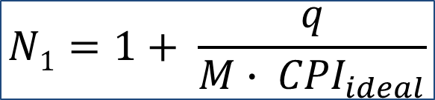
Question 1.c
What is the number of threads (N₁) that allows reaching this performance?
$${IPC}_{Max }={IPC}_{ideal}= \frac{1}{{CPI}_{ideal}}$$
$$IPC(N) =\frac{N1}{{CPI}_{ideal}+\frac{q}{M}}$$
$\frac{N1}{{CPI}_{ideal}+\frac{q}{M}}=\frac{1}{{CPI}_{ideal}}$
$$N1=1+ \frac{q}{M∙ {CPI}_{ideal}}$$

Slide 15
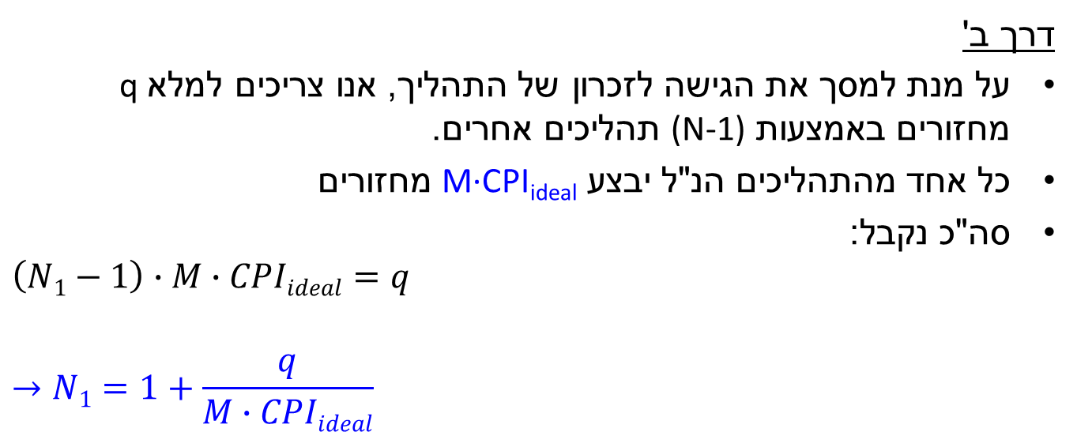
Question 1.c
מהו מס' החוטים N₁ אשר יתן ביצועים מקסימליים CPI(ideal)?
דרך ב'
על מנת למסך את הגישה לזכרון של התהליך, אנו צריכים למלא q מחזורים באמצעות (N-1) תהליכים אחרים.
כל אחד מהתהליכים הנ"ל יבצע M∙CPI_{ideal} מחזורים
סה"כ נקבל:
$$\left(N1−1\right)∙M∙CPIideal=q$$
$$→N1=1+\frac{q}{M∙CPIideal}$$

Slide 16

Question 1.d
Draw the graph of IPC as a function of N
IPC
IPC_{ideal}
$$IPC =\frac{N}{{CPI}_{i}+\frac{q}{M}}$$
N₁
Threads (N)

Slide 17
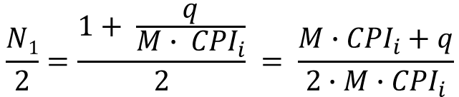


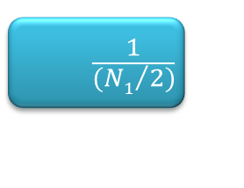
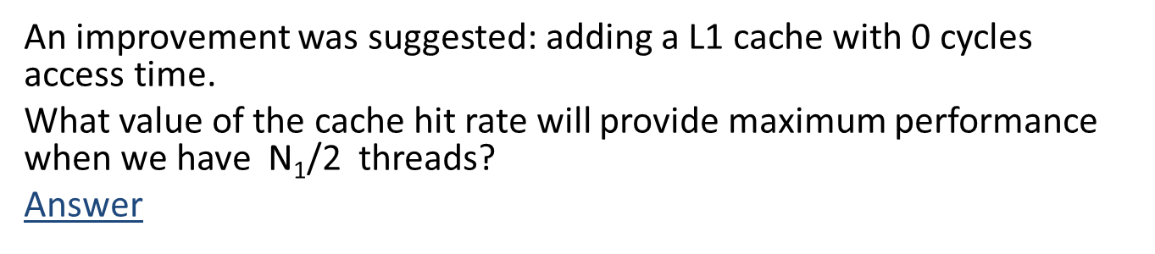
Question 1.e
An improvement was suggested: adding a L1 cache with 0 cycles access time.
What value of the cache hit rate will provide maximum performance when we have N₁/2 threads?
Answer
Add k = miss rate to the equation (k = 1 ➔ 100% miss rate. Hit rate = 1-k):
$$CPI(N, k) =\left({CPI}_{i}+\frac{q∙k}{M}\right)∙\frac{1}{N}$$
Set these constraints into the CPI equation:
$$\frac{N1}{2}=\frac{1+ \frac{q}{M∙ {CPI}_{i}}}{2} = \frac{M∙{CPI}_{i}+q}{2∙M∙{CPI}_{i}}$$
$${CPI}_{ }={CPI}_{ideal}$$
Solve the following equation to get k:
$$CPI\left(\frac{N_{1}}{2}, k\right)=\left({CPI}_{i}+\frac{q∙k}{M}\right)∙\frac{2∙M∙{CPI}_{i}}{M∙{CPI}_{i}+q}={CPI}_{ideal}$$
$$\frac{1}{({N1}/2)}$$

Slide 18
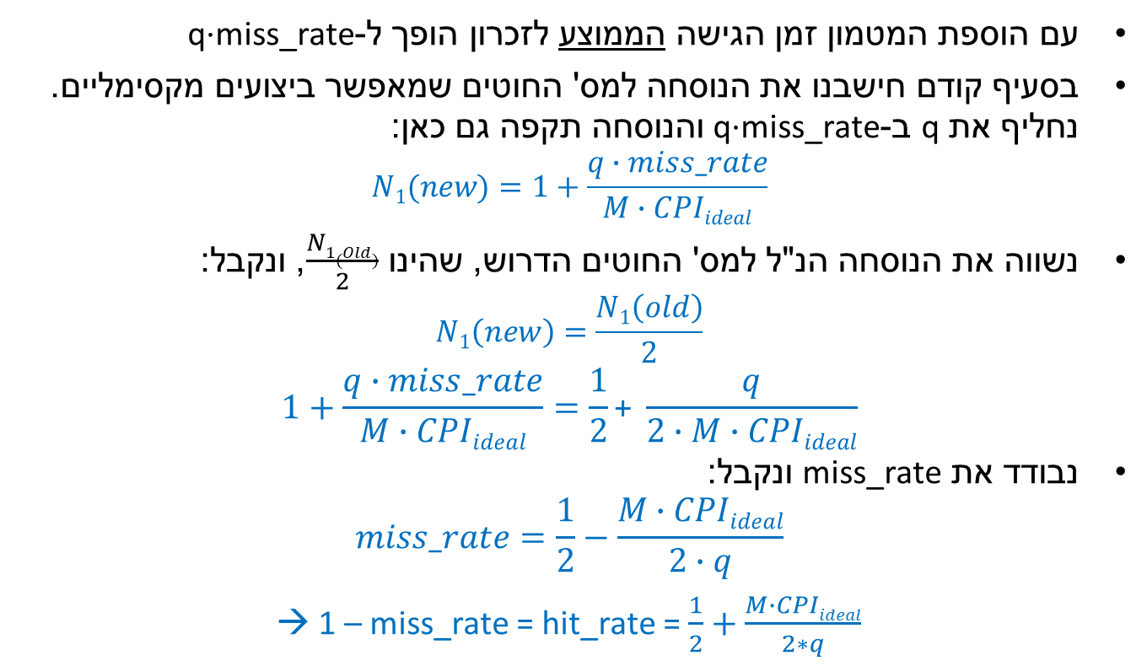
Question 1.e
What value of the cache hit rate will provide maximum performance when we have N1/2 threads?
דרך ב'
עם הוספת המטמון זמן הגישה הממוצע לזכרון הופך ל-q∙miss_rate
בסעיף קודם חישבנו את הנוסחה למס' החוטים שמאפשר ביצועים מקסימליים. נחליף את q ב-q∙miss_rate והנוסחה תקפה גם כאן:
$$N1(new)=1+\frac{q∙miss_rate}{M∙CPIideal}$$
נשווה את הנוסחה הנ"ל למס' החוטים הדרוש, שהינו $\frac{N1(Old)}{2}$, ונקבל:
$$N1\left(new\right)=\frac{N1\left(old\right)}{2}$$
$$1+\frac{q∙miss_rate}{M∙CPIideal}=\frac{1}{2}\text{+ }\frac{q}{2∙M∙CPIideal}$$
נבודד את miss_rate ונקבל:
$$miss_rate=\frac{1}{2}−\frac{M∙CPIideal}{2∙q}$$
→ 1 – miss_rate = hit_rate = $\frac{1}{2}+\frac{M∙CPIideal}{2∗q}$

Slide 19
Question 1.f
How will the cache addition affect this CPU?
Impact on area
Impact on power
Impact on complexity
Area will increase
Power will decrease (assuming a sufficient hit rate)
Complexity will increase due to cache
but will decrease if the CPU will be redesigned to run less threads..

Slide 20
Reminder: Fine Grained Multithreading
Time
Increases utilization/throughput by reducing impact of dependences

Slide 21
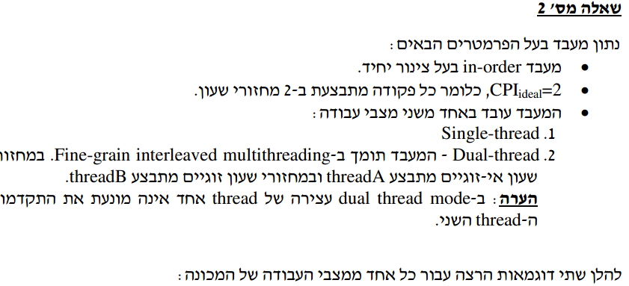

Slide 22
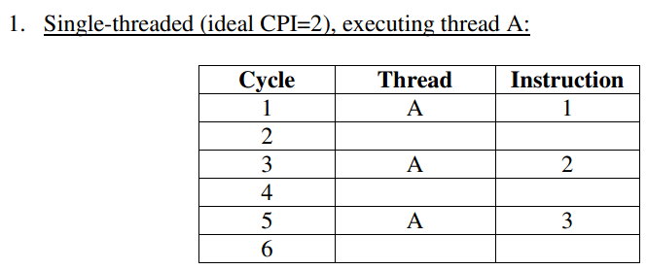
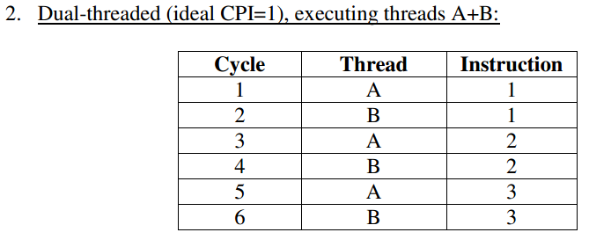

Slide 23
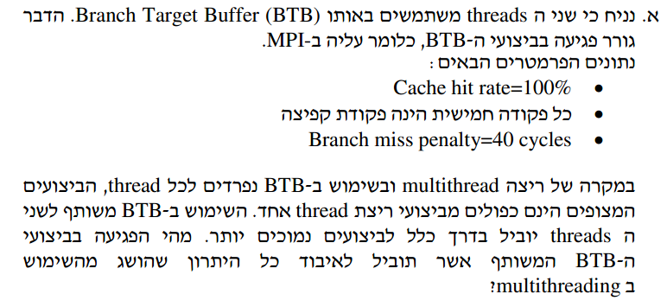
CPI_{ST} = 2 + 0.1 * 40 * (1-p_{ST}) // each 10 cycles may be a miss penalty of 40
CPI_{MT} = 1 + 0.2 * 20 * (1-p_{MT}) // each 5 cycles may be a miss penalty of 20
p_{ST} – p_{MT} = 0.25

Slide 24

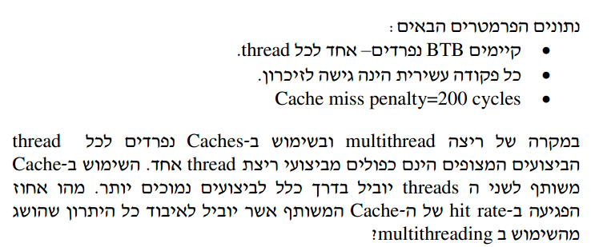
CPI_{ST} = 2 + 0.05 * 200 * (1-p_{ST}) // each 20 cycles may be a miss penalty of 200
CPI_{MT} = 1 + 0.1 * 100 * (1-p_{MT}) // each 10 cycles may be a miss penalty of 100
p_{ST} – p_{MT} = 0.1

Slide 25
Power/Performance
Tutorial no. 13
Computer Architecture 046267

Slide 26
Power/Performance
נקודות מתח ותדר אפשריות לעבודת המעבדים:
נתונים שני מעבדים, קטן וגדול:
תדר ב Ghz מעבד גדול | תדר ב Ghz מעבד קטן | מתח ב-V
0.7 | 1 | 0.6
1 | 1.25 | 0.65
1.35 | 1.5 | 0.7
1.75 | 1.75 | 0.75
2.25 | 2 | 0.8
2.5 | 2.25 | 0.85
3 | 2.5 | 0.9
3.5 | 2.75 | 0.95
4 | 3 | 1
המעבד הגדול | המעבד הקטן
4mm² | 2mm² | שטח
4 wide | 2 wide | רוחב ה-μarch
2 | 1 | IPC
 | 0.5W | Leakage Power
1500pF | 500pF | קיבול דינאמי
1 | 1 | מספר threads

Slide 27
שאלה 1
המהנדסים רוצים לבנות מחשב המסוגל לפזר הספק מעבד של 4W. באיזה מעבד עליהם לבחור כדי לקבל ביצועי Single Thread גבוהים ביותר? הסבירו.
נניח שה-leakage פרופורציונאלי בקירוב לשטח:
המעבד הגדול | המעבד הקטן
4mm² | 2mm² | שטח
 | 0.5W | Leakage Power
area _{big core}
Leakage _{big core} = × Leakage _{small core} = 2 × 0.5w = 1w
area _{small} _{core}

Slide 28
שאלה 1
נשתמש בנוסחא: Power = leakage + cv²f
ההספק למעבד צריך להיות ≤4W
המעבד הקטן ירוץ בתדר 3GHz
המעבד הגדול ירוץ בתדר 2.5GHz
המעבד הגדול | המעבד הקטן
1500pF | 500pF | קיבול דינאמי
1W | 0.5W | Leakage Power
P tot מעבד גדול w | P tot מעבד קטן w | P act מעבד גדול w | P act מעבד קטן w | תדר מעבד גדול GHz | תדר מעבד קטן GHz | מתח ב Volt’s
1.38 | 0.68 | 0.38 | 0.18 | 0.7 | 1 | 0.6
1.63 | 0.76 | 0.63 | 0.26 | 1 | 1.25 | 0.65
1.99 | 0.87 | 0.99 | 0.37 | 1.35 | 1.5 | 0.7
2.48 | 0.99 | 1.48 | 0.49 | 1.75 | 1.75 | 0.75
3.16 | 1.14 | 2.16 | 0.64 | 2.25 | 2 | 0.8
3.71 | 1.31 | 2.71 | 0.81 | 2.5 | 2.25 | 0.85
4.65 | 1.51 | 3.65 | 1.01 | 3 | 2.5 | 0.9
5.74 | 1.74 | 4.74 | 1.24 | 3.5 | 2.75 | 0.95
7.00 | 2.00 | 6.00 | 1.50 | 4 | 3 | 1

Slide 29
שאלה 1
נניח שהביצועים פרופורציונאליים בקירוב ל- IPC × F
ביצועי המעבד הקטן
Perf = 1inst/cyc × 3GHz = 3G inst/sec
ביצועי המעבד הגדול
Perf = 2inst/cyc × 2.5GHz = 5G inst/sec
לכן למעבד הגדול ביצועים טובים יותר

Slide 30
שאלה 2
במידה ויש לבחור בשני מעבדים גדולים או בשני מעבדים קטנים כדי לקבל מחשב בעל ביצועי 2way Multi Thread גבוהים ביותר, באיזה מעבדי יש לבחור (שניים גדולים או שניים קטנים)? הסבירו.
ההספק למעבד צריך להיות ≤2W
המעבדים הקטנים ירוצו בתדר 3GHz
המעבדים הגדולים ירוצו בתדר 1.35GHz
P tot מעבד גדול w | P tot מעבד קטן w | P act מעבד גדול w | P act מעבד קטן w | תדר מעבד גדול GHz | תדר מעבד קטן GHz | מתח ב Volt’s
1.38 | 0.68 | 0.38 | 0.18 | 0.7 | 1 | 0.6
1.63 | 0.76 | 0.63 | 0.26 | 1 | 1.25 | 0.65
1.99 | 0.87 | 0.99 | 0.37 | 1.35 | 1.5 | 0.7
2.48 | 0.99 | 1.48 | 0.49 | 1.75 | 1.75 | 0.75
3.16 | 1.14 | 2.16 | 0.64 | 2.25 | 2 | 0.8
3.71 | 1.31 | 2.71 | 0.81 | 2.5 | 2.25 | 0.85
4.65 | 1.51 | 3.65 | 1.01 | 3 | 2.5 | 0.9
5.74 | 1.74 | 4.74 | 1.24 | 3.5 | 2.75 | 0.95
7.00 | 2.00 | 6.00 | 1.50 | 4 | 3 | 1

Slide 31
שאלה 2
נניח שהביצועים פרופורציונאליים בקירוב ל- IPC × F × N (N הוא מספר המעבדים)
ביצועי זוג המעבדים הקטנים
Perf = 1inst/cyc × 3GHz × 2 = 6G inst/sec
ביצועי זוג המעבדים הגדולים
Perf = 2inst/cyc × 1.35GHz × 2 = 5.4G inst/sec
לכן לזוג המעבדים הקטנים ביצועים טובים יותר

Slide 32
Power curve
Power
Power = CV²f ; f = KV ⇒ Power ~ f³
Program execution time ~ 1/f
E = P×t ⇒ E ~ f²
⇒ Pn is the most energy efficient point
P0
P1
~3X
X
P2
Perf. Features better than 1:3
(1% perf / less than 3% power)
Pn
Vmin = Energy efficient point
Freq decrease doen’t decrease V: P ~ K.F
freq decrease by 1% decreases power by 1%
Perf. features better than 1:1
Freq

